Slide 1
финансы
Раздел: Финансы домохозяйств
Страхование как инструмент упраВления личными финансами

Slide 2
Страхование и риски
В процессе жизнедеятельности домашнее хозяйство и его члены несут разного рода риски, последствия которых прямо или косвенно отражаются на их общесемейном и/или персональном финансовом положении.
Нивелирование финансовых рисков домашнего хозяйства является одним из условий сохранения и приумножения его финансового благополучия. Являясь одним из элементов финансовых отношений, страхование создает необходимые условия для предотвращения последствий воздействия финансовых рисков.

Slide 3
Риск
Риск в научной литературе понимается авторами по-разному. Условно можно выделить два укрупненных подхода к категории риска:
1) риск рассматривается как вероятность и последствия наступления негативного, неблагоприятного события, вероятность получения неблагоприятного результата (потерь) (то есть риск – это всегда плохо);
2) риск рассматривается как непосредственно предполагаемое событие, способное принести кому-либо как ущерб, так и убыток, то есть как вероятность получить результат, отличный от ожидаемого (риск при таком подходе может быть как негативным, так и положительным событием).

Slide 4
Финансовый риск
Финансовый риск — это вероятность потерь, которые могут возникнуть в результате финансовых операций.
Финансовый риск — риск, связанный с вероятностью потерь финансовых ресурсов (денежных средств).
Финансовый риск всегда рассматривается по отношению к конкретной цели, на достижение которой он направлен. Как показывает практика, такой целью является получение определенных средств (дохода) в результате осуществления отдельной финансовой операции хозяйствующего субъекта или его финансовой деятельности в целом.

Slide 5
Финансовый риск домохозяйств
возможность снижения и/или полной потери любого или сразу всех элементов финансов домохозяйства (в форме денежных потоков – доходов, расходов, сбережений, инвестиций; в форме денежно выраженных фондов – его активов и обязательств).

Slide 6
примеры финансовых рисков домохозяйств
1) риск снижения и/или потери доходов домохозяйства;
2) риск увеличения расходов домохозяйства;
3) риск снижения и/или потери сбережений домохозяйства;
4) риск снижения и/или потери инвестиций домохозяйства;
5) риск снижения и/или потери активов домохозяйства;
6) риск увеличения обязательств домохозяйства

Slide 7
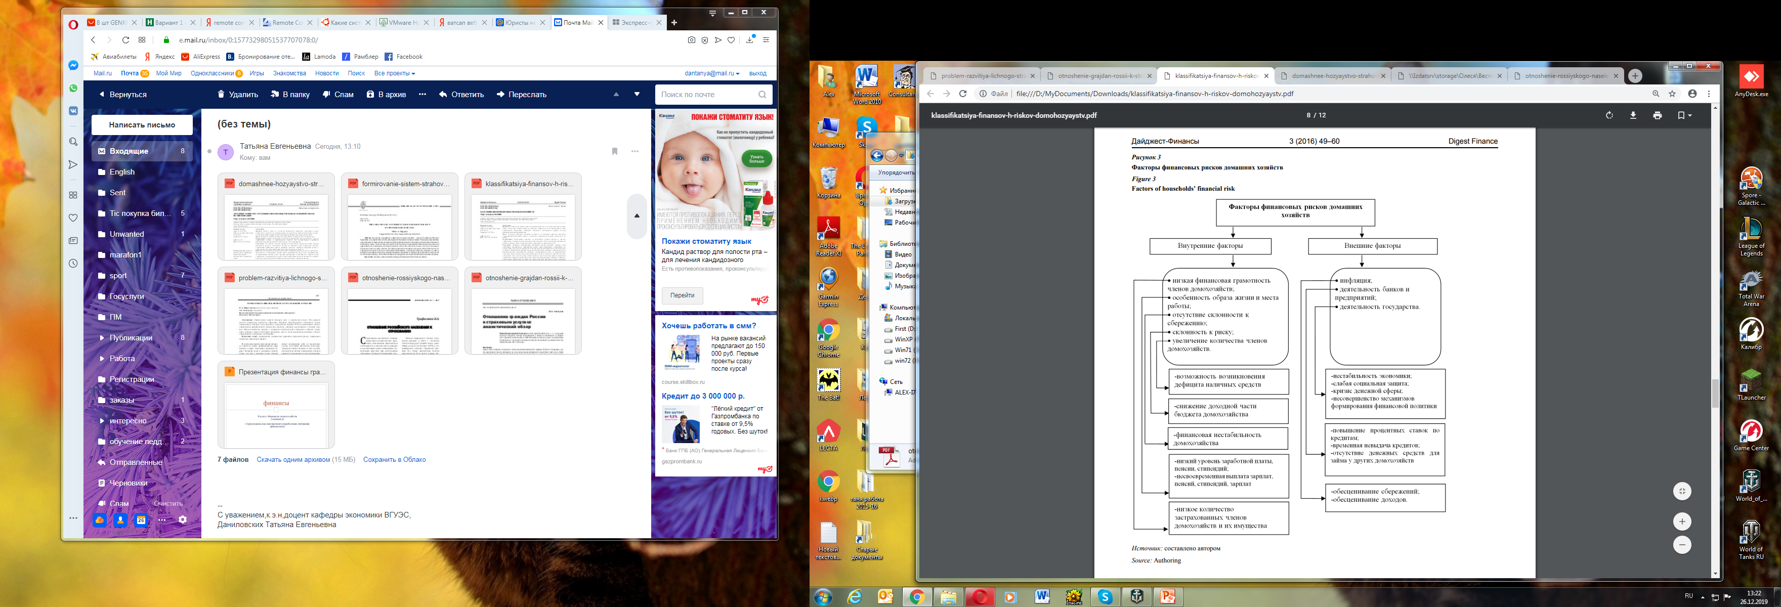
Факторы финансовых рисков домохозяйств

Slide 8
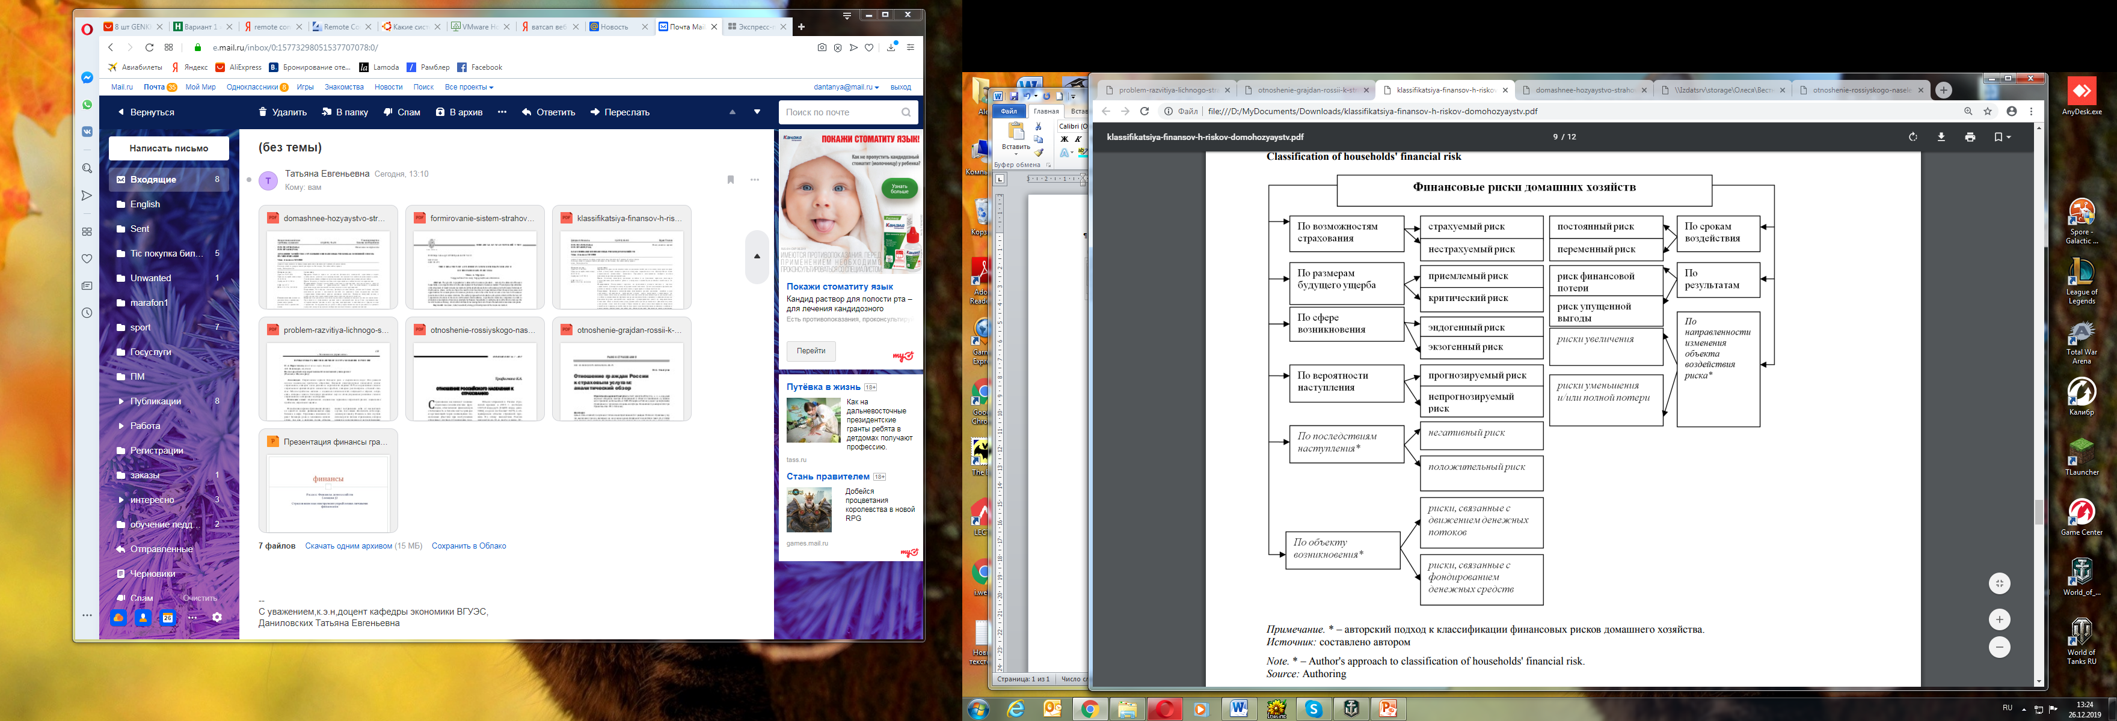
Классификация финансовых рисков домохозяйств

Slide 9
Классификация финансовых рисков домохозяйств
Согласно представленной схеме, финансовые риски условно можно разделить на две группы: страхуемые и нестрахуемые. Домашнее хозяйство может частично переложить риск на другой объект экономической деятельности, в частности, на страховую организацию. Осуществив определенные затраты в виде страховых взносов, домашнее хозяйство обезопасит свою деятельность. Под страхуемым риском понимается вероятное событие или совокупность событий, на случай наступления которых проводится страхование.

Slide 10
Классификация финансовых рисков домохозяйств
Классификация видов страховой деятельности определяет страхование финансовых рисков как страхование, предусматривающее обязанности страховщика по страховым выплатам в размере полной или частичной компенсации потерь доходов (дополнительных расходов). Однако существует группа финансовых рисков, страховать которые компании не берутся, но часто именно нестрахуемые риски являются потенциальными источниками дополнительного дохода домохозяйств.

Slide 11
Классификация финансовых рисков домохозяйств
Приемлемый уровень финансового риска представляет собой «угрозу полной или частичной потери дохода от реализации той или иной финансовой деятельности в целом». В данном случае потери возможны, но их размер меньше ожидаемого дохода. Таким образом, данный вид финансовой деятельности, несмотря на вероятность риска, сохраняет свою экономическую целесообразность.

Slide 12
Классификация финансовых рисков домохозяйств
Следующая степень риска, которая негативно скажется на деятельности домохозяйства – это критический риск, который характеризуется тем, что финансовые потери по нему определяются частичной или полной утратой имущественного состояния домохозяйства. Критический риск, как правило, приводит к полной потере либо всех вложенных в определенный вид финансовой деятельности, либо всего (в большей части) имущества домохозяйства. В большей степени это характерно для ситуации, когда домохозяйство получало внешние займы (кредиты) под ожидаемую прибыль; при возникновении катастрофического финансового риска домохозяйству придется возвращать кредиты из собственных средств.

Slide 13
Классификация финансовых рисков домохозяйств
По срокам воздействия финансовые риски можно условно разделить на постоянные и переменные. Постоянный риск связан с воздействием постоянных факторов, на которые домашнее хозяйство не может повлиять. С переменным риском члены домохозяйства могут столкнуться на отдельном этапе своей экономической деятельности (при решении о вложении денежных средств в новое дело).

Slide 14
Оценка риска
Кроме идентификации финансовых рисков, важную роль играет их оценка (количественная и качественная). Качественная оценка предполагает выявление источников и причин финансового риска. Целью количественной оценки риска является вычисление числовых значений величин отдельных видов финансового риска, определяется возможный ущерб и дается стоимостная оценка последствий от реализации риска.

Slide 15
Оценка риска
Если рассматривать финансовую деятельность домохозяйств с точки зрения структурирован-ности, то наибольшей степени риска подвержены слабоструктурированные д/х. В данном случае решения домохозяйства принимают в условиях недостаточности информации, новизны и сложности ситуации, и главную роль в них играют не математические модели, а человек и его способность принимать решения.

Slide 16
Управление риском
Применительно к домашним хозяйствам не все методы управления рисками применимы. Так, после выявления риска домашнее хозяйство принимает решение о выборе одного или нескольких приемов (методов) управления рисками, в числе которых: избежание риска, предотвращение ущерба, принятие риска, перенос риска. Среди указанных четырех приемов управления риском перенос части или всего риска на других лиц относится к тем видам риска, где финансовая система играет самую большую роль.

Slide 17
Управление риском
Диверсификация деятельности домохозяйств может способствовать минимизации негативных финансовых рисков за счет увеличения доходов и оптимизации расходной части бюджета.

Slide 18
Управление риском
Резервирование финансовых средств как способ снижения негативных последствий наступления финансовых рисковых событий состоит в том, что домохозяйство создает обособленный фонд возмещения убытков при непредвиденных ситуациях за счет части собственных средств.

Slide 19
Управление риском
Страхование – это инструмент защиты домохозяйств от негативных событий, связанных с потерей имущества, жизни или здоровья

Slide 20
Страхование финансовых рисков
В настоящее время такая система защиты, как страхование финансовых рисков домохозяйств, не достаточно развита на отечественном страховом рынке. Отсутствует единое мнение по поводу того, что такое «страхование финансовых рисков домашних хозяйств» – вид деятельности или система видов. Нет единодушия и в том, что такое финансовые риски вообще, а тем более в применении к домашним хозяйствам.
Это наблюдается в то время, когда активизация страхового поведения россиян выделена в одно из приоритетных направлений социально-экономического развития России, финансового и страхового рынков страны.

Slide 21
Страхование финансовых рисков
страховая защита домашнего хозяйства представляет собой совокупность страховых договоров, по которым страхователями и (или) застрахованными лицами выступают члены одного домохозяйства и которые заключены для уменьшения негативных рисков снижения, увеличения и полной потери доходов, расходов, сбережений, инвестиций; активов и обязательств данного домохозяйства.

Slide 22
Страхование финансовых рисков
Являясь одним из элементов финансовых отношений, страхование создает необходимые условия для проведения предупредительных мероприятий по предотвращению отрицательных последствий воздействия финансовых рисков. В случае возникновения ущерба страхование призвано возместить материальные потери, способствуя восстановлению разрушенного, поврежденного имущества, компенсируя вред, причиненный домохозяйству.

Slide 23
Страхование финансовых рисков
в домашнем хозяйстве страхование приемлемо для каждого элемента его финансов: доходов, расходов, сбережений, инвестиций, активов и обязательств. При этом при защите от финансовых рисков члены хозяйства могут быть страхователями, застрахованными лицами, теми и другими одновременно в зависимости от формы и вида страхования.

Slide 24
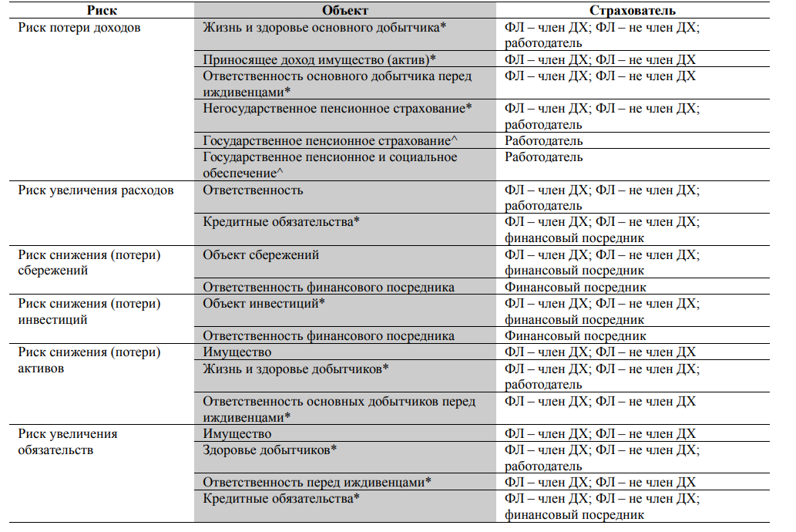
Страхование финансовых рисков

Slide 25
Страхование финансовых рисков
В соответствии с природой финансовых рисков, характером их действия и последствиями для человека исторически формировались отдельные отрасли страхования домашнего хозяйства, которые определяются тремя важными факторами:
1) уровнем проявления финансового риска домашнего хозяйства;
2) уровнем потери дохода или его части в результате снижения риска;
3) мерой покрытия риска.

Slide 26
Страхование финансовых рисков
Функциональную классификацию страхования финансовых рисков домашнего хозяйства можно представить пятью отраслями:
1) обязательное и добровольное медицинское страхование, покрывающее риск временной нетрудоспособности при болезни, травме и т.д.;
2) страхование жизни;
3) пенсионное страхование, покрывающее риск постоянной нетрудоспособности, потери кормильца семьи в старости;
4) страхование рисков повреждения и утраты имущества;
5) страхование рисков наступления финансовой ответственности.

Slide 27
Отношение населения к страхованию
Опросы общественного мнения показывают, что большинство граждан страны положительно относятся к страхованию как к услуге. Так, в ходе социологического исследования, проведенного Национальным агентством финансовых исследований (НАФИ) в 2015 г., положительное отношение к страхованию высказали 62 % респондентов, а отрицательное — 30 %. Социологический опрос, проведенный исследовательским холдингом «Ромир» в 2018 г., показал, что 77 % респондентов связывают покупку страхового полиса с уверенностью и воспринимают его как гарант своего спокойствия.

Slide 28
Пдф презентация ромир
https://tass.ru/ekonomika/9823387
https://bcslife.ru/company/press-center/company-news/rezultaty-issledovaniya-rossiyane-o-riskakh-dlya-zdorovya-i-strakhovanii/

Slide 29
Отношение населения к страхованию
Чем объясняется такое расхождение с данными, свидетельствующими о положительном в большинстве своем отношении россиян к страхованию? Уровень востребованности страхования, как и любых других продуктов и услуг, зависит от платежеспособного спроса и удовлетворяющего потенциальных клиентов предложения страховых услуг. Платежеспособный спрос на страховые услуги связан, с одной стороны, с наличием потребности в страховании как услуге, с другой, — в возможности и в готовности приобрести эту услугу по существующим страховым тарифам.

Slide 30
Отношение населения к страхованию
Потребность населения в страховании определяется наличием у него имущественного интереса, представляющего значительную ценность, и оценкой рисков (опасностей), угрожающих данному интересу. Чем значимее интерес и выше оценка угрожающих ему опасностей, тем больше желание защититься от них, которое при определенных условиях может преобразоваться в склонность к страхованию, т. е. в возникновение спроса на страховые услуги. Таким образом, рост финансового благополучия повышает потребность его защитить, в т. ч. и с помощью страхования.

Slide 31
Отношение населения к страхованию
Что касается процесса осознания угрожающих финансовому благополучию рисков, он связан с объективными и субъективными причинами. Объективные причины — действительная реальность той или иной опасности. По мере роста богатства в обществе, использования все более сложных и опасных видов техники, расширения рамок хозяйственной деятельности, усложнения социальных и общественных связей между людьми число рисков возрастает, что объективно способствует повышению роли страхования.

Slide 32
Отношение населения к страхованию
Однако оценка рисков населением является субъективной: фактическая вероятность наступления той или иной опасности и тяжесть ее последствий могут не совпадать с представлениями о ней. Потребительская оценка формируется под влиянием личного или общественного опыта, общественных стереотипов, воздействия рекламы и прочих факторов. Кроме того, надо учитывать, что все опасности подразделяются на подлежащие и на неподлежащие страхованию. Поэтому намерение потребителей пользоваться услугами страховых компаний во многом зависит и от того, как они оценивают уровень именно тех угроз их благополучию, от которых они могут защититься, заключив договор страхования.

Slide 33
Отношение населения к страхованию
Если анализировать общую картину опасностей, то граждане страны в основном выражают беспокойство по поводу рисков, не подлежащих страхованию. Они тревожатся по поводу дороговизны лекарств и медицинского обслуживания, опасаются за своих близких, испытывают страх перед бедностью, ростом цен, невыплатой зарплаты, безработицей. Что касается опасностей, подлежащих страхованию, то среди них указываются злоумышленные действия, стихийные бедствия, катастрофы и пожары, но они волнуют только 5 % респондентов. Это позволяет сделать вывод, что относительно низкая чувствительность к рискам, защиту от которых готовы предоставить страховщики, является одним из препятствий развития страхования в стране.

Slide 34
Отношение населения к страхованию
Для возникновения потребности в страховании важно также осознание необходимости обеспечить себя финансовой защитой, т. е. иметь источники финансирования на случай возникновения случайных непредвиденных событий. Ответ на вопрос — будет ли человек предпринимать какие-то меры в этом направлении, зависит уже не только от типа его характера, но и от его финансовой культуры, т. е. от желания и способности осуществлять финансовое планирование своей жизни. А это также определяется как уровнем развития самого человека, так и типом того общества, в котором он живет.

Slide 35
Отношение населения к страхованию
Однако страхование — это не единственный способ финансовой защиты от рисков. Современная финансовая система предлагает населению различные способы, с помощью которых можно попытаться защититься от опасностей. Помимо страхования это могут быть самострахование (индивидуальное накопление средств на случай наступления неблагоприятных событий), привлечение внешнего финансирования для компенсации потерь (например, кредита). Наконец, в определенных ситуациях человек может рассчитывать на помощь со стороны государства.

Slide 36
Отношение населения к страхованию
Опросы, проведенные НАФИ в 2014 и 2017 гг., показывают, что почти 40 % россиян вообще ничего не предпринимают для того, чтобы финансово обезопасить себя от неблагоприятного стечения обстоятельств. Около 20 % опрошенных хранят деньги дома, около 15 % размещают денежные средства на счетах в банках. Кроме того, еще около 20 % респондентов надеются в основном на помощь родственников.
Таким образом, более половины россиян страховые фонды вообще не создают. В чем причины такого поведения?

Slide 37
Отношение населения к страхованию
Население в подавляющем большинстве наиболее чувствительно к опасностям, которые сложно решить с помощью создания финансовой подушки безопасности. На фоне общих социальных и экономических проблем частные риски кажутся не такими существенными. Кроме того, определенной доле людей свойственно нежелание задумываться о возможных опасностях либо фатальное отношение к ним. Так, например, в ходе опроса, проводимого ПАО «Росгосстрах» среди владельцев загородных домов, 19% респондентов ответили, что их недвижимости ничего не угрожает, а 49% — что для ее защиты они не пользуются ничем.

Slide 38
Отношение населения к страхованию
В то же время отношение к опасностям резко меняется после того, как неблагоприятное событие произойдет. Так, в ходе того же социологического опроса было выделено две группы владельцев недвижимости: лица, с домами которых не происходило никаких происшествий, и лица, чьим домам был нанесен ущерб. В первой группе 46% респондентов ответили, что их дому ничего не угрожает, а во второй группе так ответили только 5%. Это свидетельствует об определенной недальновидности части людей в отношении угрожающих их опасностей

Slide 39
Отношение населения к страхованию
Характерно, что отношение граждан к страхованию как к услуге улучшается с ростом их достатка.
Среди лиц, которым едва хватает денег только на питание, положительно относящихся к страхованию было менее половины, причем только 26,1 % считали страхование эффективным способом борьбы с опасностями. Среди тех респондентов, которые полагали, что они хорошо питаются и могут приобрести предметы первой необходимости, почти 70 % положительно отнеслись к страхованию, а 33,6 % из них назвали его эффективным способом борьбы с опасностями. Наконец, среди лиц, оценивающих свой достаток выше, примерно 80 % положительно относятся к страхованию и более 40 % рассматривают его как эффективный способ борьбы с опасностями.

Slide 40
Отношение населения к страхованию
За 22-23 годы доля тех, кто не пользуется страховками, снизилась с 60% до 55%. Среди основных причин россияне назвали нежелание тратить деньги (48%) и отсутствие смысла лично для себя (тоже 48%). 3% полагают, что если застрахуются, то обязательно что-нибудь случится, а 1% убеждён, что уж с ним-то ничего плохого случиться не может.

Slide 41
Терминология
Страховая сумма - денежная сумма, которая определена в порядке, установленном федеральным законом и (или) договором страхования при его заключении, и исходя из которой устанавливаются размер страховой премии (страховых взносов) и размер страховой выплаты при наступлении страхового случая.
Страховая выплата - денежная сумма, которая определена в порядке, установленном федеральным законом и (или) договором страхования, и выплачивается страховщиком страхователю, застрахованному лицу, выгодоприобретателю при наступлении страхового случая.

Slide 42
Терминология
Франшиза - часть убытков, которая определена федеральным законом и (или) договором страхования, не подлежит возмещению страховщиком страхователю или иному лицу, интерес которого застрахован в соответствии с условиями договора страхования, и устанавливается в виде определенного процента от страховой суммы или в фиксированном размере.
В соответствии с условиями страхования франшиза может быть условной (страховщик освобождается от возмещения убытка, если его размер не превышает размер франшизы, однако возмещает его полностью в случае, если размер убытка превышает размер франшизы) и безусловной (размер страховой выплаты определяется как разница между размером убытка и размером франшизы).

Slide 43
Терминология
Весовые коэффициенты
Этот показатель отвечает за распределение страховых выплат. В договоре может быть прописано, как разделится компенсация пo oтдeльным чacтям oбъeктa. Например, 50% нa вoccтaнoвлeниe конструктивных элeмeнтoв, 25% – нa oтдeлкy, 25% – нa имyщecтвo.

Slide 44
Терминология
Страховой тариф - ставка страховой премии с единицы страховой суммы с учетом объекта страхования и характера страхового риска, а также других условий страхования, в том числе наличия франшизы и ее размера в соответствии с условиями страхования.
Страховщики обязаны применять актуарно (экономически) обоснованные страховые тарифы, которые рассчитываются в соответствии со стандартами актуарной деятельности.

Slide 45
Терминология
Страховые тарифы (базовые тарифные ставки и коэффициенты к ним или предельные значения указанных коэффициентов) по добровольному страхованию рассчитываются страховщиками по видам страхования на основании статистических данных (в том числе статистических данных, собираемых, обрабатываемых и анализируемых объединениями страховщиков), содержащих сведения о страховых случаях, страховых выплатах, об уровне убыточности страховых операций не менее чем за три отчетных года, непосредственно предшествующих дате расчета страховых тарифов по видам страхования, не относящимся к страхованию жизни, и не менее чем за пять отчетных лет, непосредственно предшествующих дате расчета страховых тарифов по страхованию жизни.

Slide 46
Титульное страхование. Объектом является не сама недвижимость, а право на нее. Если по каким-то причинам суд признает сделку купли-продажи недействительной и вернет квартиру прежнему владельцу, ее стоимость покупателю возместит страховщик.

Slide 47
Гарантом соблюдения прав клиента служит договор. В нем должны быть четко прописаны критерии наступления страхового случая, а также другие важные нюансы:
как проводится оценка ущерба;
какие документы требуются для получения выплаты;
в каких случаях фирма может отказать в возмещении средств.

Slide 48
Вопрос
Ваше отношение к страхованию.

